Slide 1
Sociální identita
24.11.2020

Slide 2
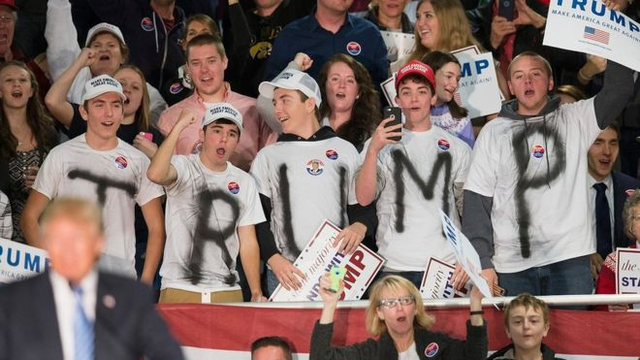
Proč identita?

Slide 3
Sociální identita
Skupinové identity jsou základem politiky
Stranická identita
Ideologická identita
Národní identita
Etnická identita
?

Slide 4
Skupinové identity
Základem sociální koheze
Sdílený pohled na svět
Konformita normám
Odpor vůči hrozbám
Politická participace, engagement

Slide 5
Skupinové identity
Identita se odvíjí od ČLENSTVÍ
SKUPINOVÁ IDENTIFIKACE, subjektivní členství
SOCIÁLNÍ IDENTITA je společnou formou skupinové identifikace, inkorporace členství do sebepojetí vlastního self
POLITICKÁ IDENTITA má politickou relevanci

Slide 6
Sociální identita
Relační koncept
Definujícím kritériem je podobnost s ostatním
Odlišnost od ostatních
Je sdílená
Význam každé sociální identity je produktem kolektivní historie i současnosti
Spojuje jednotlivce se sociálním světem

Slide 7
Teoretické přístupy
Huddy 2013:
Přístup realistického zájmu
Sociálně konstruktivistický přístup
Evoluční přístup
Symbolický přístup
Sebekatekorizační přístup

Slide 8
Nejvýznamnější teorie
Social identity approach:
Teorie sociální idenity / Social Identity Theory
Sebekategorizační teorie / Self-Categorizing Theory
Vychází ze stejné logiky
Navazují na sebe

Slide 9
Zájem o sociální identitu
Výzkum procesů mezi skupinami
Zkušenost WW II
Psychologické procesy závisí na sociálním kontextu

Slide 10
Sherifovy studie
Chlapecký tábor
Uměle vytvořené skupiny
Soutěž, společný cíl, sopečná identita
Demonstroval, jak lze jednoduše indukovat nepřátelství mezi skupinami

Slide 11
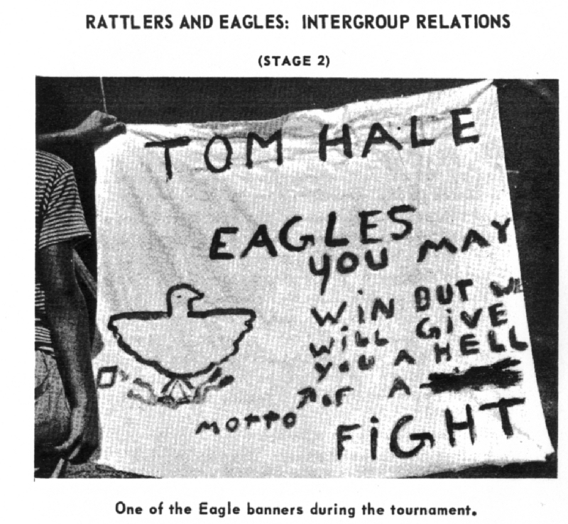

Slide 12
Sociální identita
Co je ale potřeba, aby se vztahy mezi lidmi takto vyhrotily?
Soutěž?
Motivace pro další výzkum: 60. léta
Sociální hnutí: rasa, třída, gender, etnicita, sexuální orientace
Sociální změna
Otázka identity

Slide 13
Tajfel a kol.
Největší přínos
SIT
Vztah mezi člověkem a sociální změnou
Kolektivní akce jako prostředek, kterým “bezmocní” mohou usilovat o změnu svého statusu

Slide 14
Teorie sociální identity
Je soutěž nutná pro vyvolání nepřátelství mezi skupinami?
Bias proti nečlenským skupinám existuje i bez ní
Kritika toho, že základem kolektivní akce je objektivní členství ve skupině
Identita = vlastní sebechápání v sociálním světě
Emerson 1960: Národ je soubor lidí, kteří se cítí být národem

Slide 15
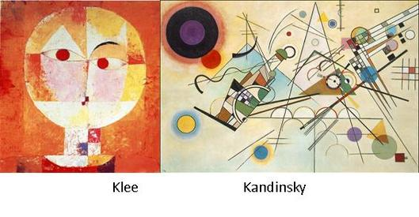
Teorie sociální identity
Minimal group studies:

Slide 16
Minimal group paradigm
vysoký stupeň in-group biasu
rozdělení lidí do skupin samo o sobě stačí k vygenerování antagonismu
dekontextualizovaný pohled
potřeba najít vysvětlení

Slide 17
Social identity theory
Self definujeme pomocí skupin, do kterých patříme
Chování skupin je podmíněno sociální identitou
Člověk je individuum a zároveň sociální bytost
Sociální identity mají hodnotový a emotivní význam
Pojí se s pocitem sebevědomí, zvyšuje se, když se skupině daří
Identity jsou komparativní, snažíme se, aby ta naše byla lepší
Pozitivní skupinová distinkce

Slide 18
Social Identity Theory
Snaha o pozitivní distinkci skupiny
Co když náležíme do spíše negativně hodnocené skupiny
ženy (sexismus), rasové menšiny (rasismus), senioři (aegismus), dělníci (třídní nerovnost) atd.
Kdy lidé kolektivně jednají za cílem změnit sociální svět?
Identita jako proměnná v procesu sociální změny

Slide 19
Tajfel a Turner 1979
Psychologie a Strategie skupin s nižším statusem
Důležitá je propustnost hranic skupiny
Propustné skupiny vedou ke snaze o sociální mobilitu, dostat se do skupiny s vyšším statusem
Nepropustné skupiny vedou k SOCIÁLNÍ KREATIVITĚ
srovnání se skupinami s ještě nižším statusem
hodnocení na jiné dimenzi
redefinice významu sociálního členství jako takového

Slide 20
Sociální kreativita nebo kolektivní akce?
Podmínky kolektivní akce:
Pokud jsou meziskupinové vztahy nelegitimní či nestabilní

Slide 21
Teorie sebekategorizace
Má řešit nedostatky SIT
Vysvětluje, jak dochází k neustálému přesouvání mezi identitami
Self je VŽDY definováno sociálními vztahy (ve vztahu k druhým)
Na různých úrovních abstrakce
Kognitivní chápání identity

Slide 22
Sebekategorizace
Depersonalizace
Nevnímáme lidi skrze jejich charakteristiky, ale skrze skupinové charakteristiky
Vnímáme členy jedné skupiny podobně zaměnitelně)
Vnímáme jednotlivce pomocí charakteristiky přisuzovaným skupinám
I sebe chápeme pomocí skupinových stereotypů
Snažíme se jim přizpůsobit
Měníme chování podle charakteristik skupin, které jsou palčivé v různý moment (identita a s ní spojené chování je situační)

Slide 23
Sebekategorizace
Social reality testing
Pochopení sebe i světa se odvíjí od konsensu
Podmíněno schválením ostatních, se kterými sdílíme pohled na svět
Transformace názoru v sociální fakt vyžaduje konsensus skupiny

Slide 24
Sebekategorizace
Palčivost kategorie a její prototyp
Palčivost: komparativní vhodnost a normativní vhodnost
Perceiver readiness, připravenost
kategorie bude použita, pokud má člověk nějakou dispozici k tomu ji použít (např. minulá zkušenost, znalost, cíle, postoje atd.)
Neexistuje stabilní, univerzální identita
Identitární kategorie variují v závislosti na kontextu
Změní-li se “druhý”, změní se i naše “self”

Slide 25
Social Identity Approach
SIT a SCT lze aplikovat i na politické identity
Například politické identity jako stranictví nebo ideologie, náboženské identity, etnické identity
Př.: Leonie Huddy (1998) a feministická identita
význam skupinové prototypu k přijetí ideologické identity
Význam podobnosti s prototypem k přijetí identity

Slide 26
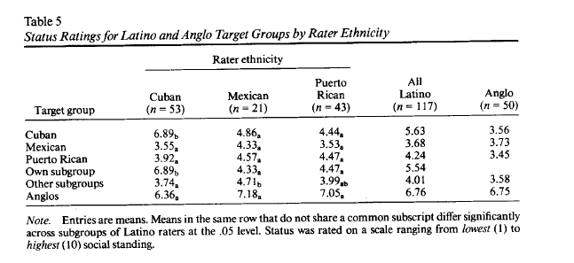
Huddy a Virtanen 1995
Pozitivní disktinkce v SIT
Kubánci mají vyšší status než ostatní Latinoameričané v USA
Kubánci mají také silnější sociální identitu distinktivní od ostatních Latinoameričanů

Slide 27
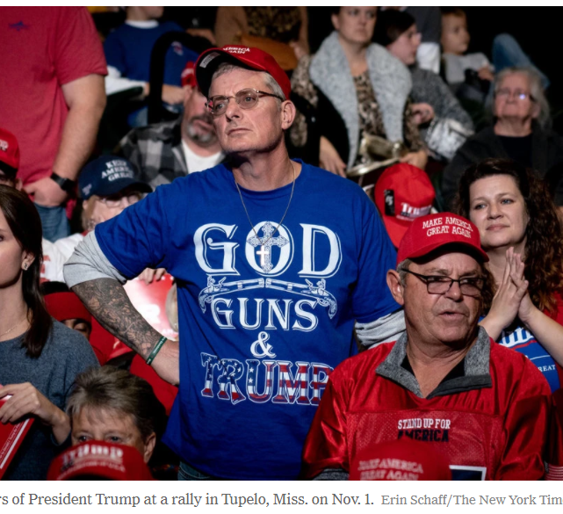
Politické stranictví jako identita?
Americká výzkumná tradice (The American Voter 1960)
Pocit sounáležitosti, afektivní vazba
Re-alignment politických identit, posilování stranictví
Strana jako sportovní tým?
Emoce, hostilita vůči „druhé straně“
Afektivní polarizace 2012 IyengarLidé se nevzdalují v postojích ale v afektivním hodnocení „své“ a té „druhé“ strany (Republikání nesnáší Demokraty a naopak)

Slide 28
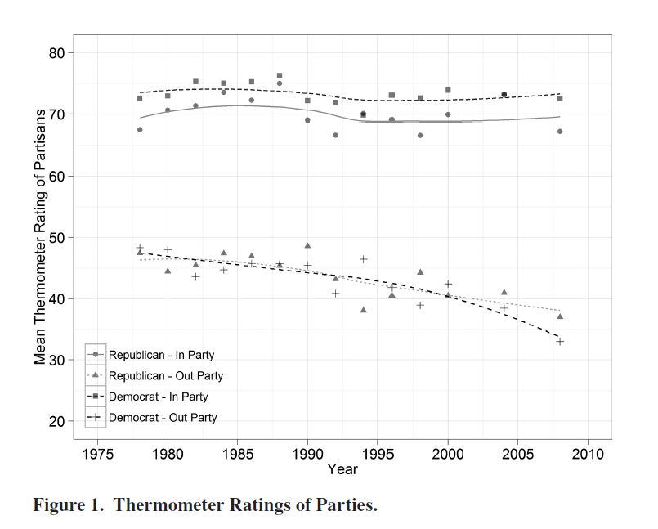
Afektivní polarizace – stranictví v USA

Slide 29
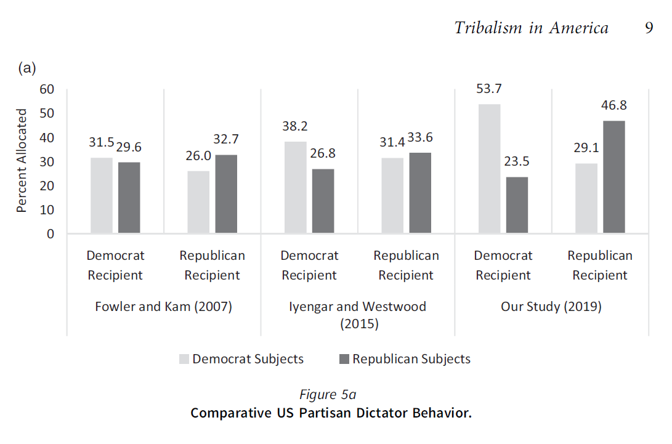
Whitt et al. 2020

Slide 30
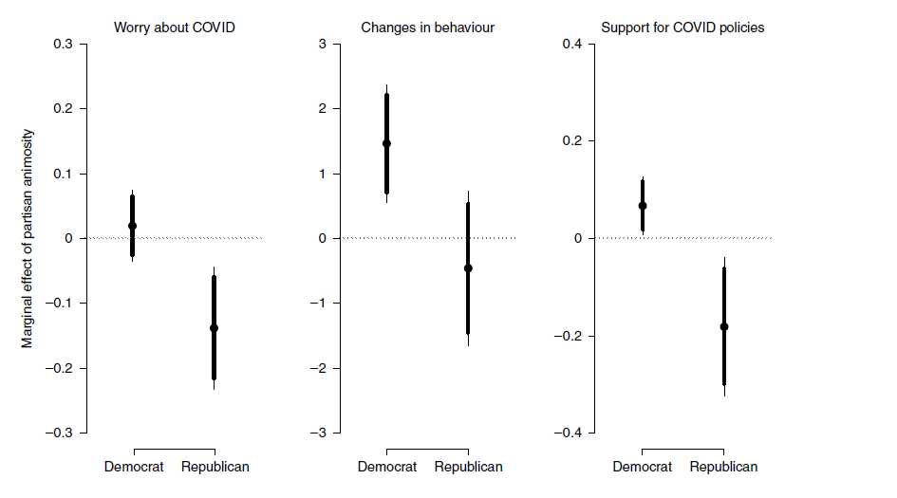
Druckman et al. 2020

Slide 31
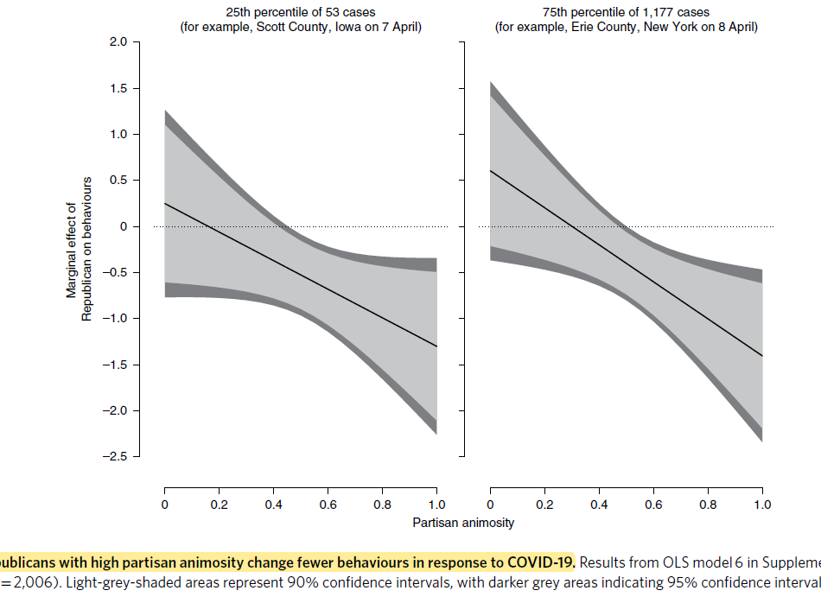

Slide 32
Může afektivní polarizace fungovat i jinak?
Př. Brexit
Hobolt et al. 2020 (data 2017-2019)
Brexit vytvořil samostatné skupinové identity
Leavers vs. Remainers
Brexit identita silnější než stranická

Slide 33
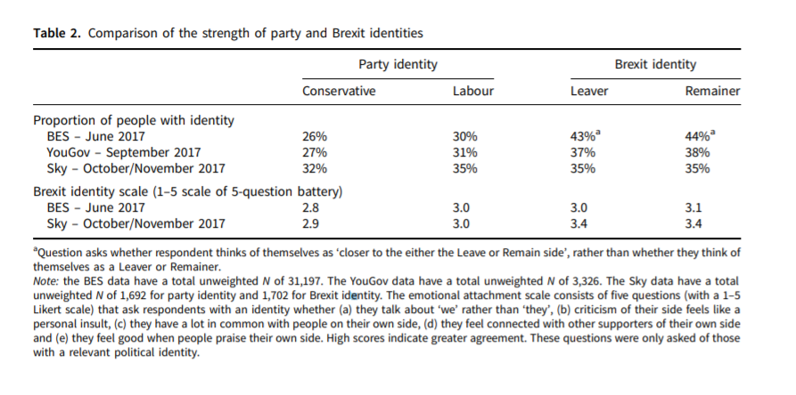

Slide 34
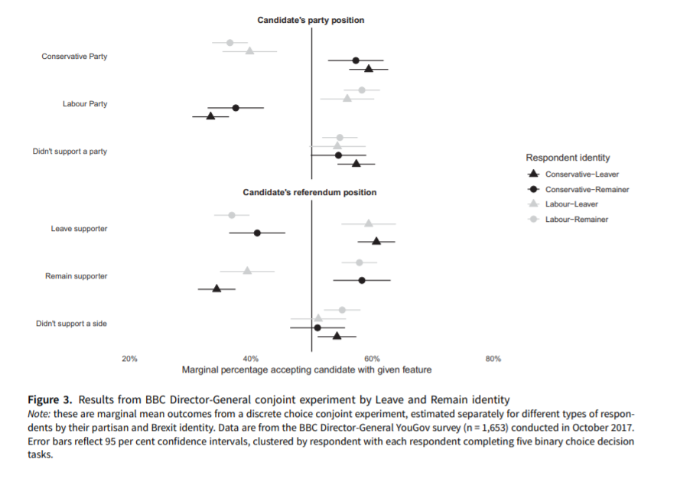

Slide 35
Je SI předpokladem politického stranictví?
Jak přistupujeme k politické identitě v Evropě?
Je identifikace ses tranou identita?
Nebo jde spíše o volební preferenci?
Do volby strany vstupují jiné aspekty (hodnocení stran atd.)

Slide 36
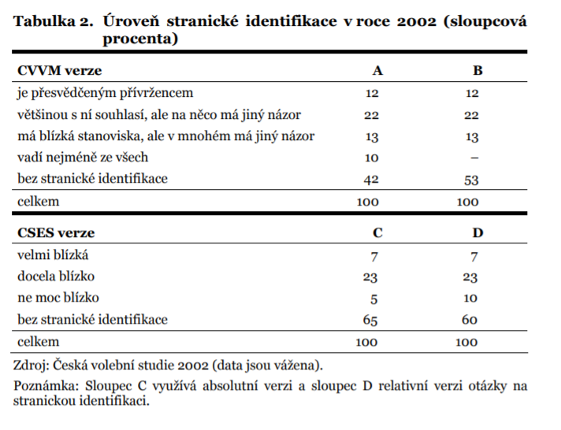
Opercaionalizace (Linek 2009)

Slide 37
Bankert, Huddy, Rosema
Instrumentální v. Expresivní stranictví
Instrumentální
Deliberativní, inkorporuje hodnocení stran, jejich pozice v politických tématech a jejich výkon
Expresivní
Je stabilní, navzdory změnám v leadershipu, pozicím v tématech atd., motivované uvažování, emoce atd.

Slide 38
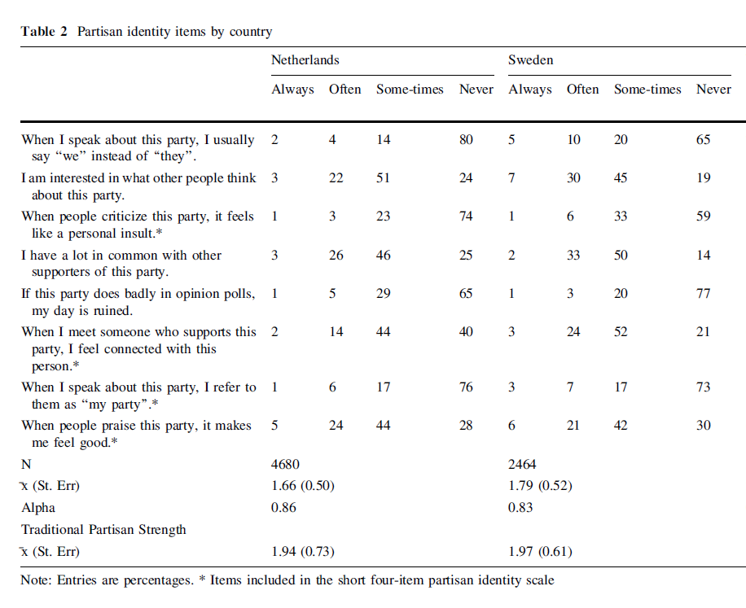

Slide 39
Závěr
Sociální identita jako koncept pro chápání politických procesů
Využitelnost SIT a SCT v politické psychologii
Situační přístup k politickému jednání
Nejde o dispozici ale o kontextuální faktory
Je tomu skutečně tak? Jsou politické identity tak flexibilní? Nejsou to trvalé entity?

